Slide 1
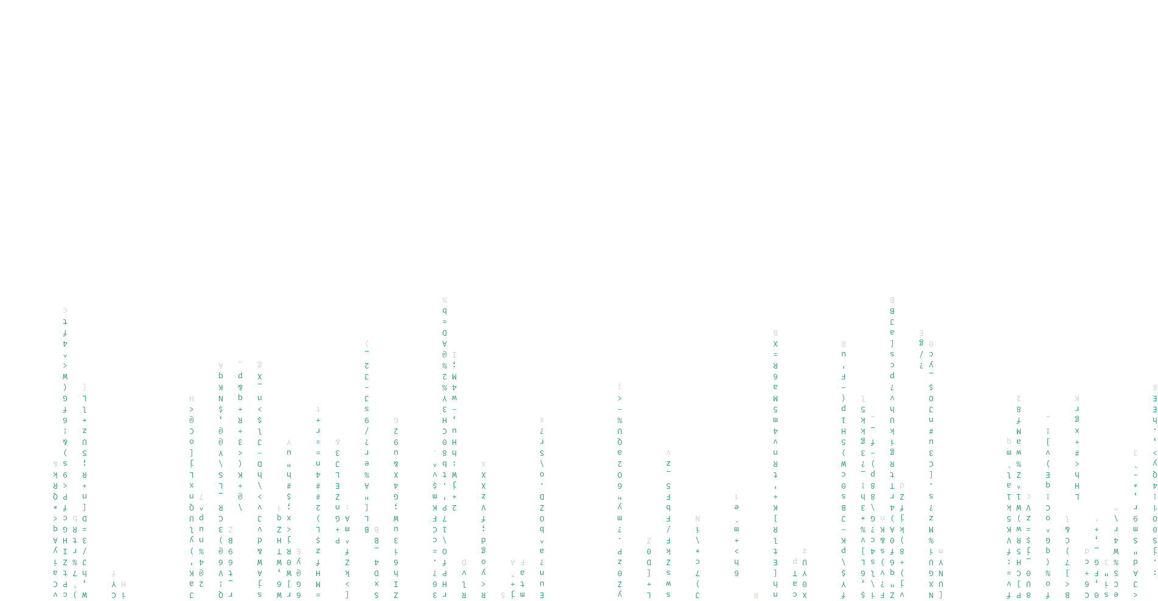
Основы программирования на C#
Автор: Панков Вася 021

Slide 2
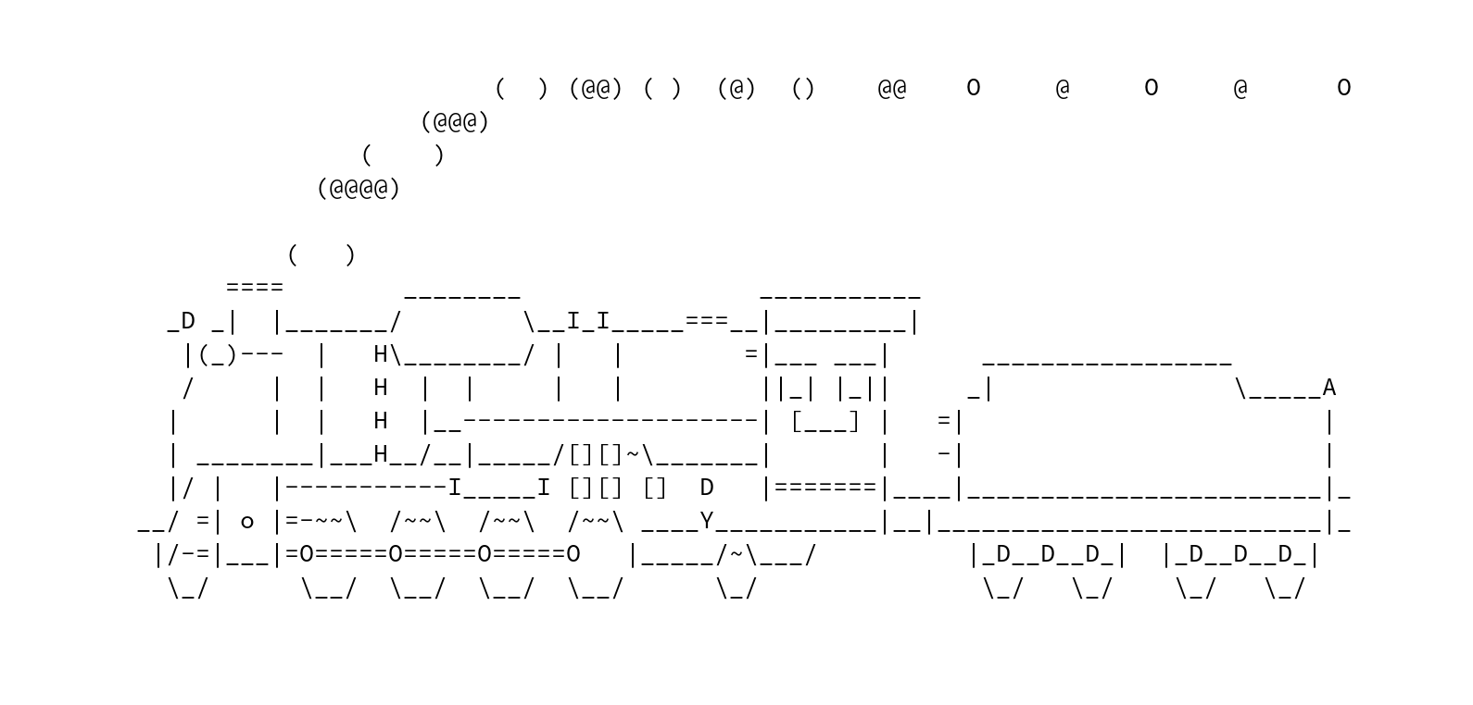
Содержание
Теория
Немного истории
Возможности
Примеры кода
Примеры
Примеры
Пояснение по примерам
Популярные конструкции
Тест

Slide 3

Немного истории
C# — объектно-ориентированный язык программирования. Разработан в 1998—2001 годах группой инженеров компании Microsoft под руководством Андерса Хейлсберга и Скотта Вильтаумота как язык разработки приложений для платформы Microsoft .NET Framework и .NET Core.

Slide 4

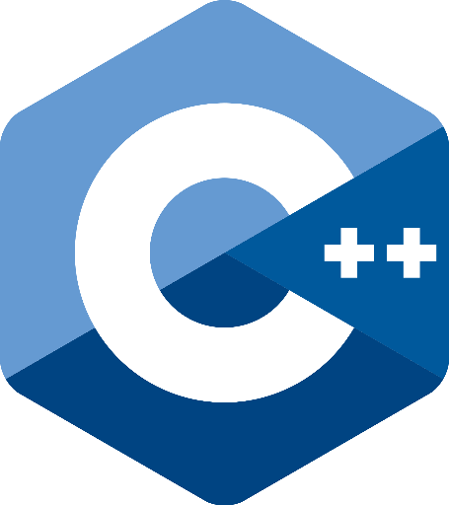
Возможности
C# относится к семье языков с C-подобным синтаксисом, из них его синтаксис наиболее близок к C++ и Java (фактически создавался под их влиянием). Язык имеет статическую типизацию, поддерживает полиморфизм, перегрузку операторов (в том числе операторов явного и неявного приведения типа), делегаты, атрибуты, события, переменные, свойства, обобщённые типы и методы, итераторы, анонимные функции с поддержкой замыканий, LINQ, исключения, комментарии в формате XML.

Slide 5
Примеры кода
using System; using System.Collections.Generic; using System.Linq; namespace ConsoleApp1 { class Program { static void Main(string[] args) { List<int> list = new List<int>(); list.Add(2); list.Add(1); list.Select(el => { Console.WriteLine(el); return el; }).ToArray(); list.Sort(); list.Select(el => { Console.WriteLine(el); return el; }).ToArray(); Console.WriteLine(list.IndexOf(1)); } } }
using System; namespace ConsoleApp1 { class Program { static void Main(string[] args) { Console.WriteLine("Hello World"); } } }
using System; namespace ConsoleApp1 { class Program { static void Main(string[] args) { (int x, int y) position = (0, 1); } } }
Программа, выводящая в консоли “Hello World”
Лёгкое создание кортежей, где можно обращаться к элементам, как x и y
Демонстрация работы с массивами

Slide 6
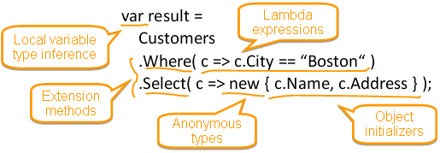
Пояснение по примерам
Как вы можете заметить в последнем примере мы использовали, какие-то .Select() для работы со списками. Этот Select из стандартной библиотеки LINQ, которая даёт на работать с любыми коллекциями как с базами данных.

Slide 7
Популярные конструкции
int n = new Random().Next(1, 15); switch (n) { case 1: Console.WriteLine("Вам выпало 1"); break; case > 10: Console.WriteLine("У вас больше 10"); break; case > 1 when n % 2 == 0: Console.WriteLine("Выпало больше 1 и чётное"); break; default: Console.WriteLine(n); break; }
List<int> list = new List<int> {0, 1, 2, 3}; foreach (var el in list) Console.WriteLine(el);
String str = null; str = str ?? "OK"; Console.WriteLine(str);
Switch и генерация случайного числа
Проход по элементам массива
Обработка null

Slide 8
Тест
Перед тестом, рекомендую подготовиться и повторить материал, как будете готовы, нажмите кнопку «Начать» (да, это она снизу).
Начать

Slide 9




С каким языком схож (создавался под его влиянием) С#?
Kotlin
Java
Haskell
JavaScript

Slide 10
С помощью какого цикла рекомендуется проходить по элементам массива?
foreach
do..while
while
for

Slide 11
(int one, int two) what = (0, 1); Этот код выполнится, если да, то как?
Да, переменным присвоится значение
Нет, так как не указан тип
Да, будет создаваться кортеж, к элементам которого можно обращаться как one, two
Нет, так нельзя делать в С#

Slide 12
С помощь какого метода можно найти индекс элемента в списке(List)?
.Sort
.Insert
.IndexOf
.ToArray

Slide 13
Какой инструмент позволяет работать с массивами, как с данными из баз данных(SQL)?
LINQ
ArrayHelper
SQL
Такой возможности не существует

Slide 14
Вы прошли тест!!! Поздравляю…

